Slide 1
Biyosensör

Slide 2
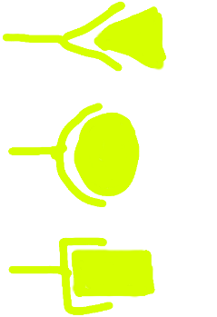
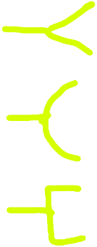
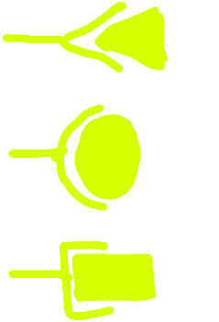
QTF Biyosensör Üretimi

Slide 3
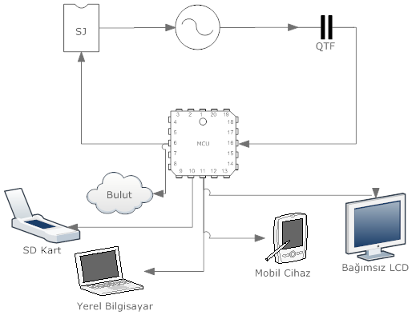
Genel Perspektif
Sensör
Sensör
Sinyal
Sinyal
Bulut
Analit B
Bulut
Analit A
Q²TF
Q²TF
A
B
Görüntüleme
Görüntüleme
QTF Sensör
Üzerine
Analit tespitinde
Kullanılacak
Molekülün imm.
Biyosensör Sistemi Q²TF
Sinyal Üretici-Okuyucu Cihaz
QTF Sensör
Farklı
Analitler için
Üretilmiş
Sensörlerle
Uyumlu
Düşük
Maliyetli
Taşınabilir
IoT temelli
Hassas

Slide 4
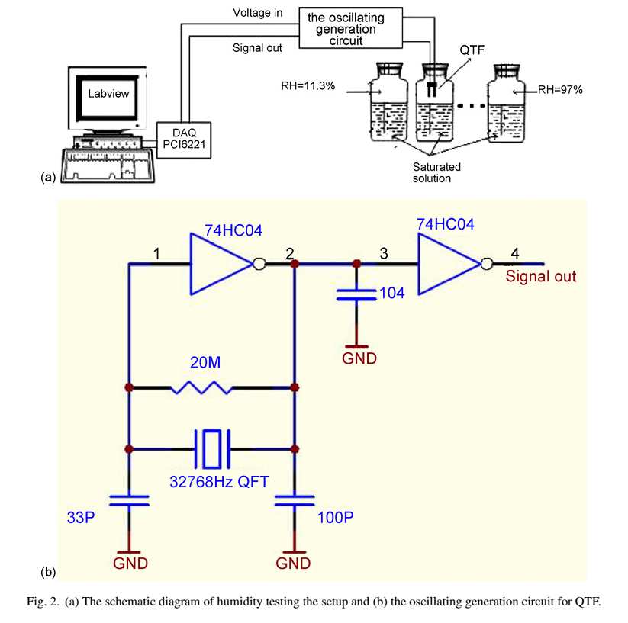
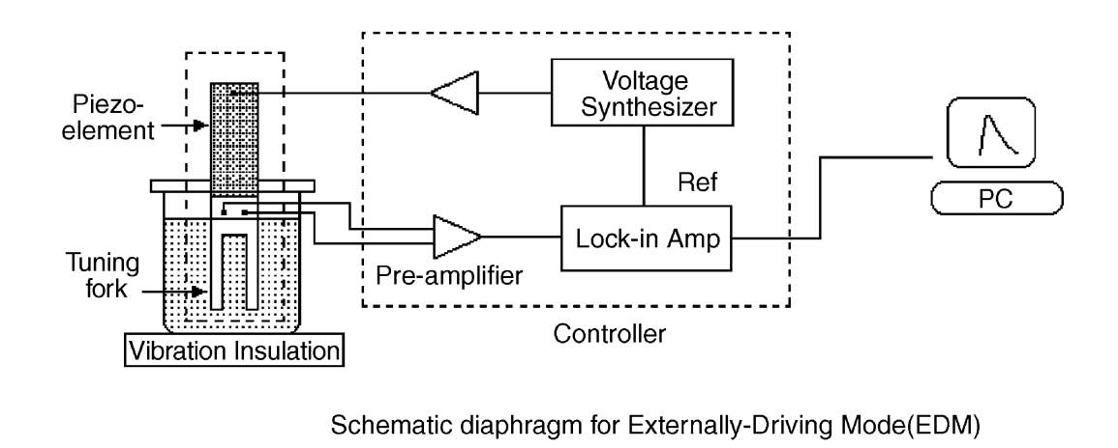
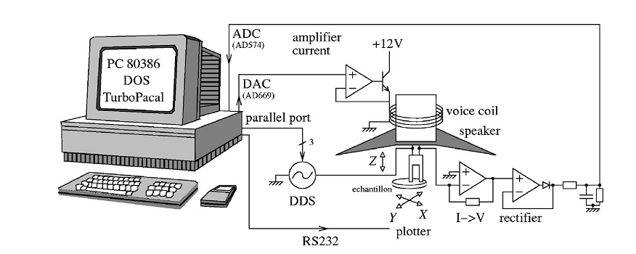
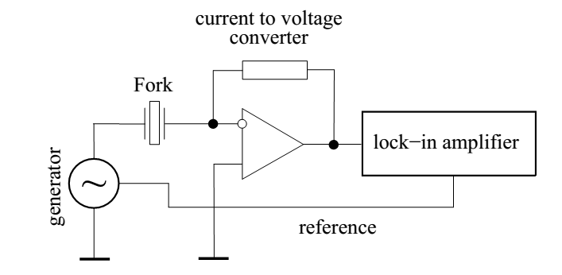
Sensör amaçlı QTF sistemleri

